Slide 1


TRƯỜNG TIỂU HỌC ÁI MỘ A
Bài giảng điện tử Tiếng Việt lớp 1
Tên bài: Ngôi nhà ấm áp (tiết 1)

Slide 2

Khởi động

Slide 3
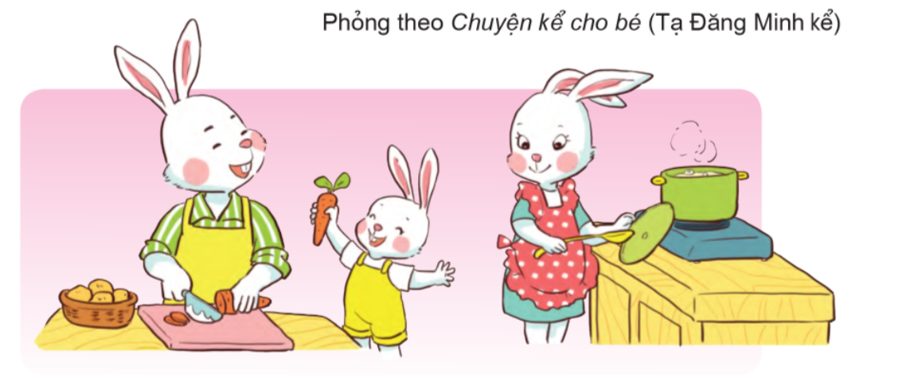

Slide 4

Tập đọc

Slide 5
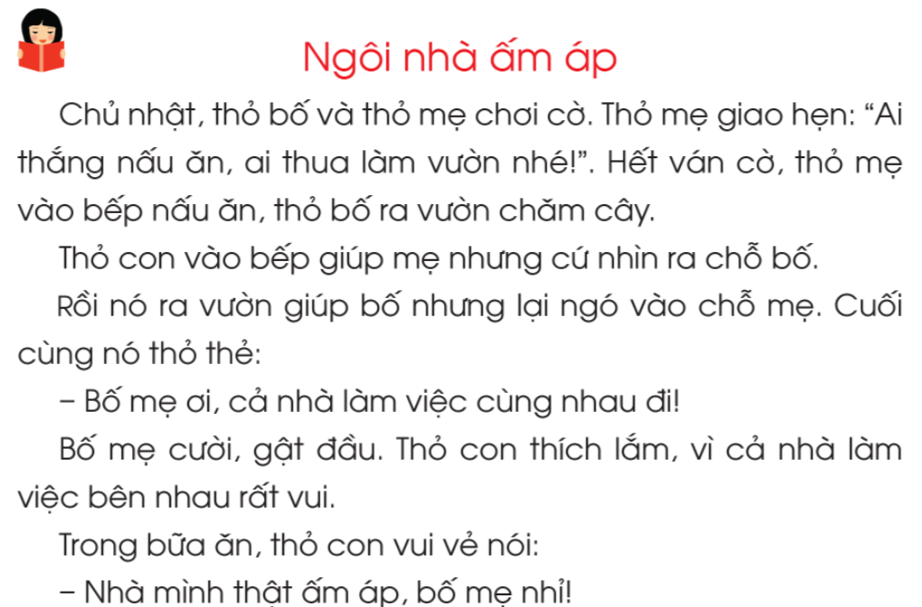
Lời nói nhỏ nhẹ, đáng yêu

Slide 6
1
2
3
4
5
6
7
8
9
10
11
12

Slide 7
1
2
3

Slide 9





Dặn dò

